Slide 1
ПРАВИЛА ДОРОЖНОГО ДВИЖЕНИЯ КОТОРЫЕ НУЖНО СОБЛЮДАТЬ!!!
«Я-ПЕШЕХОД»
Выполнил воспитатель: Лясковская Д.В.

Slide 2
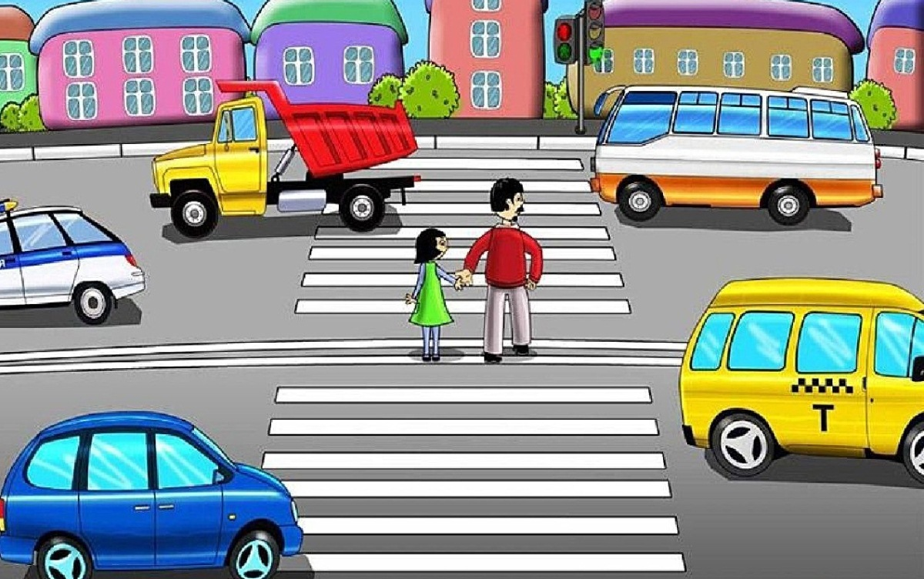
ПРАВИЛО 1
Переходи улицу только по пешеходному переходу. При переходе улицы всегда
смотри налево, затем направо.

Slide 3
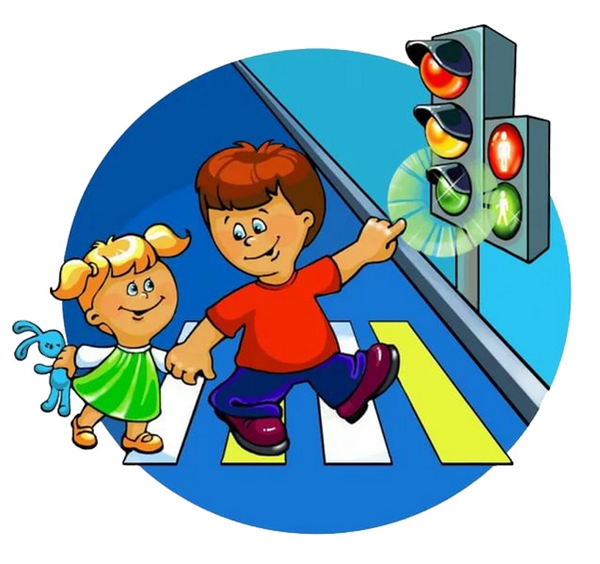
ПРАВИЛО 2
Переходить дорогу только на зеленый свет и по пешеходному переходу, убедившись, что рядом нет автомобиля или он остановился.

Slide 4
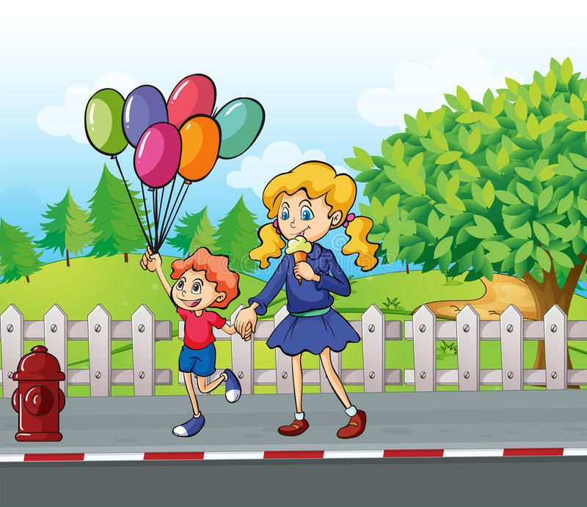
ПРАВИЛО 3
Идти только по тротуару, с правой стороны
Тротуар для пешеходов, Здесь машинам нету хода! Чуть повыше чем дорога, Пешеходные пути,
Чтобы все по тротуару
Без забот могли идти!

Slide 5
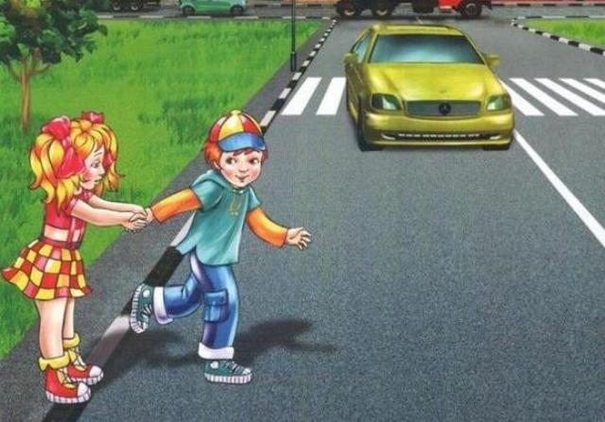
ПРАВИЛО 4
Ни при каких обстоятельствах
нельзя выбегать на дорогу.

Slide 6
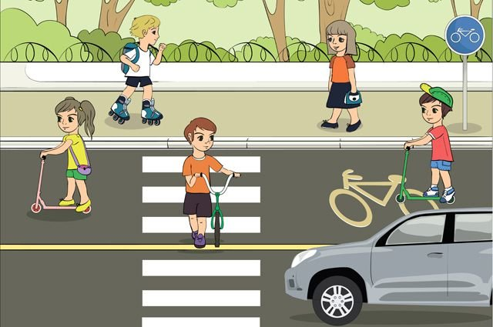
ПРАВИЛО 5
Нельзя выезжать на проезжую часть, на велосипедах, самокатах и роликовых коньках.

Slide 7
Игра "Разрешается – Запрещается”
Играть на мостовой… Запрещается
Переходить улицы при зелёном сигнале светофора… Разрешается
Перебегать улицу перед близко идущим транспортом…Запрещается
Идти толпой по тротуару… Разрешается
Переходить улицу по подземному переходу… Разрешается
Переходить улицу при жёлтом сигнале светофора…Запрещается
Помогать старикам и старушкам переходить улицу… Разрешается
Велосипедистам цепляться за проезжие машины…Запрещается
Выбегать на проезжую часть дороги…Запрещается

Slide 8
Правила дорожного движения должен знать каждый
Будь внимательным!

